Slide 1
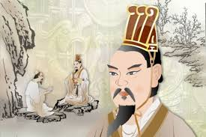
Em đã biết, sau khi chiếm được Âu Lạc, các triều đại phương Bắc đã tìm “trăm phương nghìn kế” để áp đặt ách cai trị đối với nước ta. Nhưng thực tế lịch sử có thuận theo ý đồ của họ không?
Em suy nghĩ gì về lời “phàn nàn” của viên Thái thú người Hán: Dân xứ ấy rất khó cai trị?

Slide 2
Các triều đại phương Bắc đã tìm “trăm phương nghìn kế” để áp đặt ách cai trị đối với nước ta. Nhưng thực tế, theo lời “phàn nàn” của viên Thái thú người Hán: Dân xứ ấy rất khó cai trị. Đó là vì tinh thần đấu tranh liên tục, quật cường chống ách đô hộ của người Việt qua các cuộc khởi nghĩa.

Slide 3
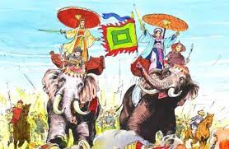
Ở Hà Nội có đường phố, thậm chí cả một quận mang tên Hai Bà Trưng; ở Thái Nguyên có trường THPT Lý Nam Đế; ở Nghệ An, Hà Tĩnh có trường THPT Mai Thúc Loan,... Việc các nhân vật lịch sử được đặt tên trường, đường phố, gợi cho em suy nghĩ gì?

Slide 4
BÀI 16: CÁC CUỘC KHỞI NGHĨA TIÊU BIỂU
GIÀNH ĐỘC LẬP TRƯỚC THẾ KỈ X
1. Khởi nghĩa Hai Bà Trưng

Slide 5
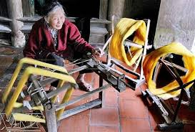
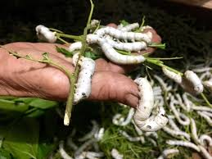
Quê hương, tên gọi của Hai Bà Trưng: Trưng Trắc, Trưng Nhị sinh ra và lớn lên ở khu vực đôi bờ sông Hồng (đoạn từ Hạ Lôi, Mê Linh đến thị xã Sơn Tây, Hà Nội), nơi có nghề trồng dâu, nuôi tằm. Vì vậy, tên tuổi của hai bà được thần tích dân gian giải thích được bắt nguồn từ cách gọi tên theo các loại kén: kén dày là trứng chắc, tức Trưng Trắc; kén mỏng là trứng nhì, tức Trưng Nhị....).

Slide 6
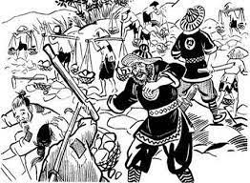
Hãy cho biết nguyên nhân và mục đích của cuộc khởi nghĩa Hai Bà Trưng.

Slide 7
- Nguyên nhân khởi nghĩa: bất bình với chính sách cai trị hà khắc của chính quyền đô hộ nhà Hán.
- Mục đích của cuộc khởi nghĩa: chống ách đô hộ, bảo vệ nhân dân, khôi phục lại nền độc lập tự chủ đã được thiết lập từ thời vua Hùng dựng nước.

Slide 8
“Một xin rửa sạch nước thù
Hai xin dựng lại nghiệp xưa họ Hùng
Ba kêu oan ức lòng chồng
Bốn xin vẻn vẹn sở công lệnh này”

Slide 9
Hoạt động nhóm:3 nhóm, phát phiếu học tập cho HS, mỗi nhóm sẽ trả lời một câu hỏi (câu 2,3,4 sgk trang 73):
+ Nhóm 1: Chỉ trên lược đồ hình 2 (tr.71) diễn biến chính của khởi nghĩa Hai Bà Trưng.
+ Nhóm 2: Đoạn tư liệu 1 và hình 3 cho em biết điều gì về khí thế của cuộc khởi nghĩa Hai Bà Trưng và tình thế của chính quyền đô hộ?
+ Nhóm 3: Khai thác thông tin và đoạn tư liệu trong sgk, hãy cho biết kết quả và ý nghĩa của cuộc khởi nghĩa Hai Bà Trưng.

Slide 10
-Nhóm 1: Diễn biến chính của khởi nghĩa Hai Bà Trưng: Phất cờ nổi dậy khởi nghĩa tại cửa sông Hát (xã Hát Môn, Hà Nội). Tướng lĩnh khắp nơi đều quy tụ về với cuộc khởi nghĩa. Từ sông Hát, nghĩa quân theo đường sông Hồng tiến xuống đánh chiếm căn cứ quân Hán ở Mê Linh và Cổ Loa (Hà Nội); Nghĩa quân tiếp tục tấn công thành Luy Lâu (Bắc Ninh) và chiếm được trị sở của chính quyền đô hộ; Khởi nghĩa giành thắng lợi bước đầu, Trưng Trắc lên ngôi vua, đóng đô ở Mê Linh (Hà Nội).
- Nhóm 2: Tương quan lực lượng và khí thế của hai bên trái ngược:
+ Quân Hán, đứng đầu là Tô Định hốt hoảng, bỏ chạy, cắt tóc, cạo râu, lén trốn về Trung Quốc.
+ Quân của Hai Bà Trưng mạnh mẽ, hùng dũng đi “đến đâu đều như có gió cuốn, phạm vi ảnh hưởng rộng lớn “các quận Cửu Châu, Nhật Nam, Hợp Phố,... đều hưởng ứng”).
- Nhóm 3: Kết quả và ý nghĩa của cuộc khởi nghĩa Hai Bà Trưng:
+ Kết quả: Cuộc khởi nghĩa giành được quyền tự chủ trong ba năm nhưng cuối cùng bị đàn áp do tương quan lực lượng chênh lệch.
+ Ý nghĩa: chứng tỏ tỉnh thần đấu tranh mạnh mẽ, bất khuất của người Việt; tạo nền tảng, truyền thống đấu tranh và cổ vũ cho các phong trào khởi nghĩa giành độc lập, tự chủ sau này.

Slide 11
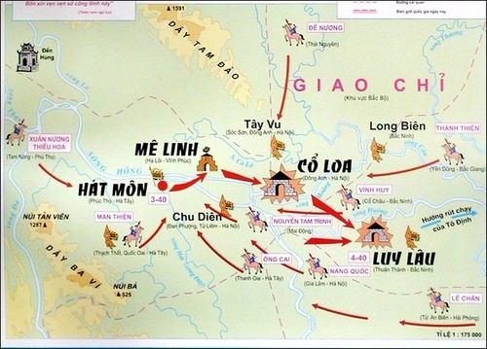
Lược đồ đường tiến quân của Hai Bà Trưng

Slide 12
“Tập làm hướng dẫn viên du lịch” bằng hính thức xây dựng màn hỏi - đáp, dẫn chuyện của 2 HS:
+ 1 HS đặt câu hỏi
+ 1 HS đóng vai hướng dẫn viên giới thiệu về đền Hát Môn và lễ hội đền Hai Bà Trưng.

Slide 13
+ Đền Hát Môn: còn gọi là đền Quốc tế, đền Hai Bà Trưng, tọa lạc ở xã Hát Môn, huyện Phúc Thọ, thành phố Hà Nội. Vùng Hát Môn là nơi Hai Bà Trưng tổ chức hội quân sĩ sau khi hội tại thành Phong Châu. Đây cũng là nơi tuẫn tiết của Hai Bà Trưng khi cuộc khởi nghĩa thất bại. Tương truyền, đền Hát Môn được khởi dựng sau khi Hai Bà Trưng hoá sinh vào cõi bất diệt. Trong thời kỳ chống Pháp và chống Mỹ, Đền Hát Môn được chọn làm nơi sinh hoạt, luyện tập của dân quân du kích địa phương. Những sự kiện lịch sử và hệ thống di tích quanh vùng sông Hát góp phần làm giàu thêm nội dung và tôn cao giá trị của đền thờ Hai Bà Trưng. + Lễ hội đền Hai Bà Trưng: được tổ chức từ ngày mồng 4 đến ngày mồng 10 tháng Giêng âm lịch, mồng 6 là ngày chính hội. Lễ hội được tổ chức theo nghi thức nhà nước và truyền thống địa phương: lễ dâng hương, mít tinh kỷ niệm ngày Hai Bà tế cờ khởi nghĩa và tế lễ theo nghi thức cổ truyền.

Slide 14
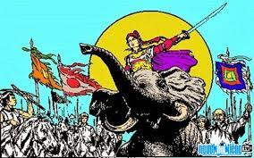
2: Khởi nghĩa Bà Triệu
HS theo dõi video và làm việc cá nhân vào phiếu học tập: + Nêu nguyên nhân của cuộc khởi nghĩa Bà Triệu. + Trình bày những nét chính của cuộc khởi nghĩa. + Ý nghĩa của cuộc khởi nghĩa Bà Triệu.

Slide 15
*Làm việc cá nhân vào phiếu học tập: + Nêu nguyên nhân của cuộc khởi nghĩa Bà Triệu. + Trình bày những nét chính của cuộc khởi nghĩa. + Ý nghĩa của cuộc khởi nghĩa Bà Triệu.

Slide 16
- Nguyên nhân
+ Dưới ách thống trị tàn bạo của nhà Ngô, năm 248, tại vùng Cửu
Chân (Thanh Hoá), Bà Triệu phất cờ khởi nghĩa.
Diến biến
+ Năm 248 từ căn cứ núi Nưa nghĩa quân đánh phá các thành ấp của bọn quan lại đô hộ ở Cửu Chân rồi từ đó đánh ra khắp Giao Châu.
+ Nhà Ngô lo sợ, vội cử quân sang đàn áp. Dù chiến đấu anh dũng
nhưng do lực lượng quá chênh lệch, nghĩa quân bị tiêu diệt. Bà Triệu
hi sinh trên núi Tùng (Phú Điền, Hậu Lộc, Thanh Hoá).
Cuộc khởi nghĩa Bà Triệu có một ý nghĩa lịch sử vô cùng to lớnĐây là một trong những cuộc nổi dậy tiêu biểu, mạnh mẽ và rộng lớn nhất. Cuộc khởi nghĩa này là đỉnh cao của phong trào nhân dân thế kỷ II – IIđể lại những bài học lịch sử về việc tổ chức lực lượng, về phương thức đấu tranh chống giặc ngoại xâm.

Slide 17
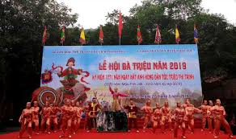

Slide 18
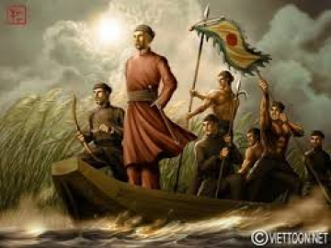
3. Khởi nghĩa Lý Bí và sự thành lập nước Vạn Xuân Lý Bí: quê gốc ởThôn Cổ Pháp, xã Tiên Phong, huyệnPhổ Yên (Thái Nguyên); khởi nghiệp và gây dựng cơ đồ tại đình Giang Xá, huyện Hoài Đức (Hà Nội) và mất tại xã Văn Lương, huyện Tam Nông (Phú Thọ). Vì vậy, năm 2013, các huyện Phổ Yên, Hoài Đức và Tam Nông đã tiến hành Lễ kết nghĩa tại Lễ kỉ niệm 1510 năm ngày sinh của vua Lý Nam Đế.
Nguyên nhân của cuộc
khởi nghĩa Lý Bí

Slide 19
HOẠT ĐỘNG NHÓM
*Quan sát: Hình 5 (SGK) để trình bày
Nhóm 1: Nguyên nhân
Nhóm 2: Diễn biến chính của cuộc khởi nghĩa Lý Bí
- Nhóm 3: Công cuộc bảo vệ nước Vạn Xuân.
- Nhóm 4: Kết quả và ý nghĩa

Slide 20
Nguyên nhân:
Do chính sách cai trị tàn bạo của nhà Lương với nhân dân Giao Châu.
Nhà Lương chia nhỏ nước ta thành các châu để dễ cai trị
- Thứ sử Tiêu Tư ở Giao Châu tăng cường bóc lột của cải của nhân dân

Slide 21
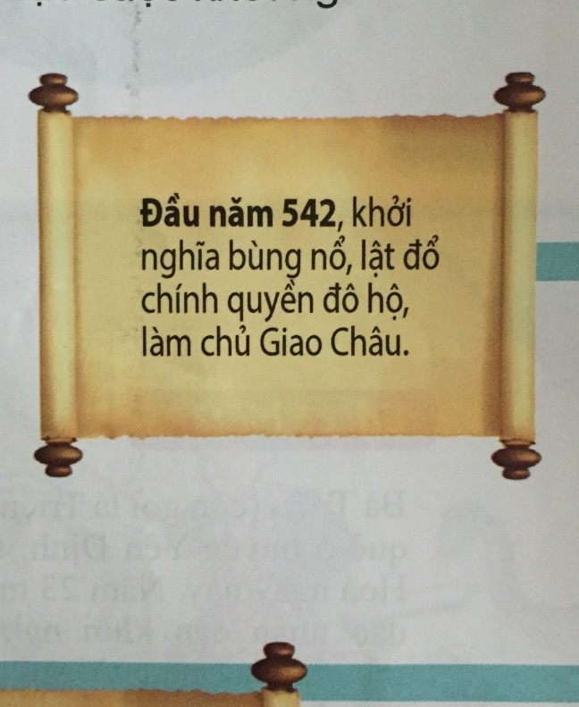
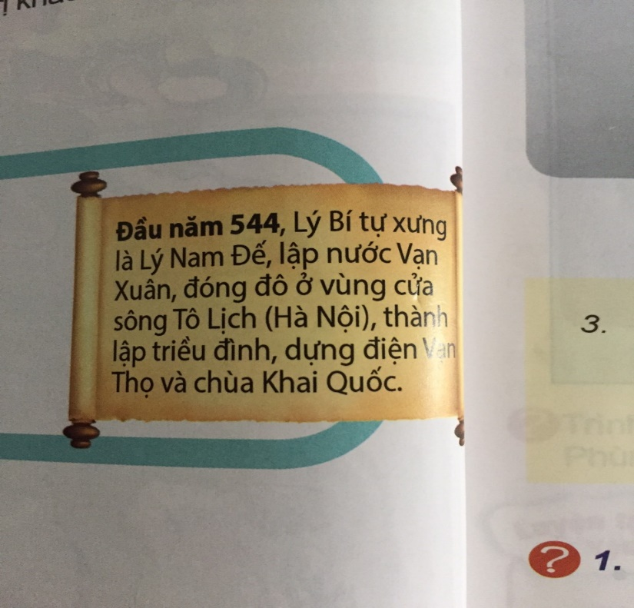
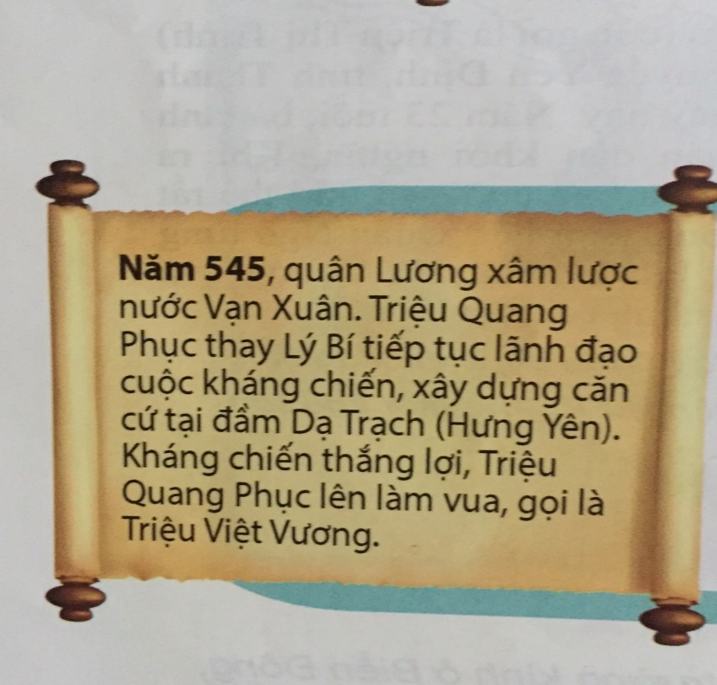
b. Diễn biến
c.Công cuộc bảo vệ
d.Kết quả
e.Ý nghĩa
Nước Vạn Xuân được thành lập, có nhà nước riêng, chế độ cai trị tự chủ, đưa đất nước thoát khỏi ách thống trị của nhà Lương.
Thể hiện được ý chí, lòng yêu nước và tinh thần chiến đấu của nhân dân.

Slide 22
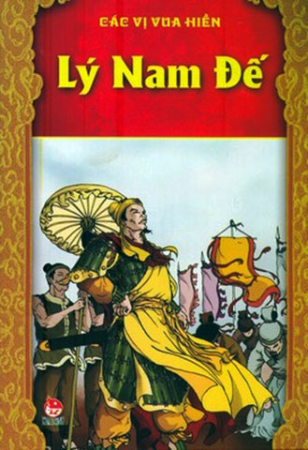
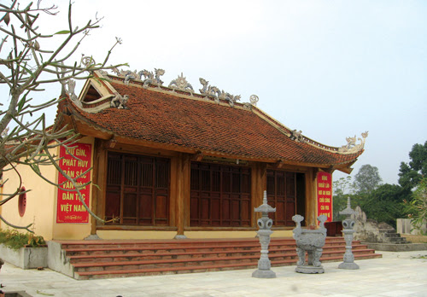

Slide 23
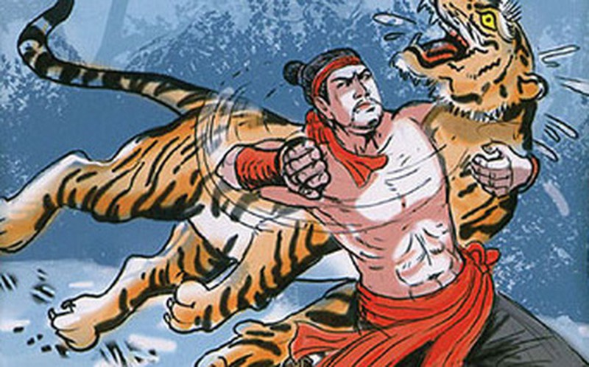
4. Khởi nghĩa Mai Thúc Loan
Theo dõi video để trình bày
Nhóm 1: Nguyên nhân
Nhóm 2,3: Diễn biến của cuộc khởi nghĩa Mai Thúc Loan
- Nhóm 4: Kết quả - ý nghĩa.

Slide 24
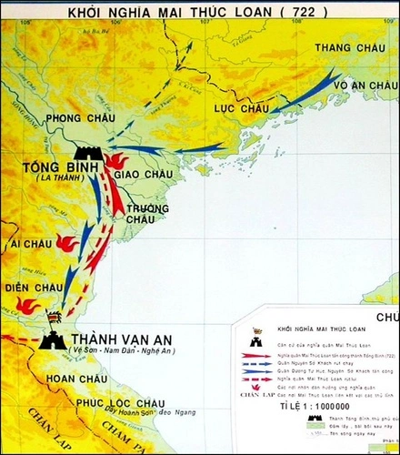

Slide 25
Phạm vi cuộc khởi nghĩa ra sao? Lực lượng tham gia, hưởng ứng cuộc khởi nghĩa gồm những ai? Quân khởi nghĩa đã giành được thắng lợi gì ? Điểu gì cho thấy chính quyền tự chủ của Mai Thúc Loan đã được thành lập. Kết quả khởi nghĩa của Mai Thúc Loan như thế nào?

Slide 26
a. Nguyên nhân: Do chính sách thống trị của nhà Đường.
b. Diễn biến:
- Cuối những năm 10 của thể kỉ VIII, nhân phải tham gia đoàn người gánh vải (quả) nộp cống, Mai Thúc Loan đã kêu gọi những người dân phu bỏ về mộ binh nổi dậy.
- Nghĩa quân chiếm thành Hoan Châu. Nhân dân Ái Châu, Diễn Châu nổi dậy hưởng ứng. Mai Thúc Loan chọn vùng Sa Nam (Nam Đàn) xây dựng căn cứ. Ông xưng đế, nhân dân gọi là Mai Hắc Đế (vua Đen)
Mai Hắc Đế liên kết với nhân dân khắp Giao Châu và Cham pa tấn công thành Tống Bình. Viên đô hộ Giao Châu phải chạy về Trung Quốc.
- Năm 722, nhà Đường cử Dương Tư Húc đem 10 vạn quân sang đàn áp. Mai Hắc Đế thua trận.
c. Kết quả: Mai Hắc Đế thua trận.
d.Ý nghĩa: - Cuộc khởi nghĩa đã thể hiện tinh thần quyết tâm chiến đấu của nhân dân ta trong cuộc đấu tranh giành độc lập và tự do cho dân tộc.
- Cổ vũ tinh thần chiến đấu của nghĩa quân và nhân dân ta trong những cuộc khởi nghĩa ở giai đoạn tiếp theo.

Slide 27
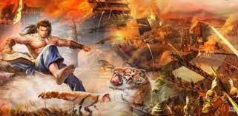
5. Khởi nghĩa Phùng Hưng

Slide 28
Thảo luận nhóm ( 4 nhóm)
-Nhóm 1: Cuộc khởi nghĩa nổ ra ở đâu?
- Nhóm 2: Phạm vi cuộc khởi nghĩa ra sao?
- Nhóm 3: Lực lượng tham gia, hưởng ứng cuộc khởi nghĩa gồm những ai?
Quân khởi nghĩa đã giành được thắng lợi gì?
- Nhóm 4: Kết quả,có ý nghĩa gì đối với lịch sử dân tộc?

Slide 29
a.Nguyên nhân: do chính sách vơ vét, bòn rút nặng nề của chính quyền đô hộ nhà Đường đối với nhân dân ta.
b.Diễn biến, kết quả: Khoảng năm 776, Phùng Hưng cùng em là Phùng Hải đã họp quân khởi nghĩa ở Đường Lâm. Nhân dân các vùng xung quanh nổi dậy hưởng ứng và giành được quyền làm chủ vùng đất của mình. ít lâu sau, Phùng Hưng kéo quân về bao vây phủ thành Tống Bình. Viên đô lộ là Cao Chính Bình phải rút vào thành cố thủ, rồi sinh bệnh chết. Phùng Hưng chiếm được thành, sắp đặt việc cai trị.
c.Ý nghĩa: khẳng định quyết tâm giành lại độc lập, tự chủ của người Việt, mở đường cho những thắng lợi to lớn về sau

Slide 30
Câu 1. Lập bảng so sánh về các cuộc khởi nghĩa theo gợi ý
Nội dung so sánh | Khởi nghĩa Hai Bà Trưng | Khởi nghĩa Lý Bí | Khởi nghĩa Bà Triệu | Khởi nghĩa Mai Thúc Loan | Khởi nghĩa Phùng Hưng
Thời gian bùng nổ
Nơi đóng đô
Kết quả
Ý nghĩa

Slide 31
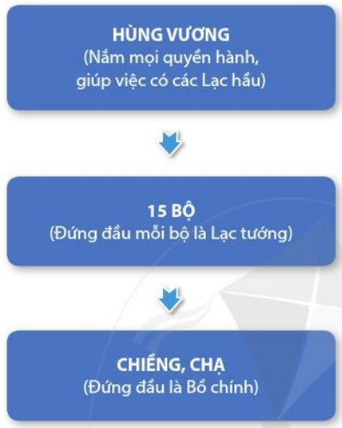
Câu 1: (1,5 điểm): Vẽ sơ đồ nhà nước Văn Lang? Em có nhận xét gì về tổ chức nhà nước Văn Lang?
- Sơ đồ nhà nước Văn Lang
- Nhận xét: Còn đơn giản, sơ sài, chưa có luật pháp, chưa có quân đội
Câu 2: Những chuyển biến về kinh tế nước ta thời Bắc thuộc?
- HĐ kinh tế chính : trồng lúa nước, cây ăn quả, chăn nuôi
- Sử dung công cụ lao động bằng sắt, đồng; sử dung trâu, bò làm sức kéo; biết đắp đê phòng ngập lụt
- Thủ công nghiệp : phát triển nghề truyền thống : rèn sắt, đúc đồng, làm gốm; xuất hiện 1 số nghề mới : làm giấy, đường…
* Nhận xét: đây là những chính sách vô cùng tàn bạo của phong kiến phương Bắc hòng bóc lột nhân dân, kìm hãm sự phát triển của nhân dân ta và chính sách đồng hóa của chúng là thâm độc nhất.
Câu 3* Tại sao các triều đại phong kiến phương Bắc thực hiện chính sách độc quyền về muối và sắt?
- Khiến người Việt không có sắt để rèn/ đúc vũ khí để chống lại chính quyền đô hộ.
- Làm cho người Việt lệ thuộc vào chính quyền đô hộ (vì: sắt là nguyên liệu chủ yếu để sản xuất công cụ lao động; muối là loại gia vị thiết yếu trong bữa ăn hằng ngày).
- Khiến thể lực của người Việt bị suy giảm do thiếu muối.

Slide 32
Câu 4: nhận xét gì về chính sách cai trị của các triều đại phong kiến Trung Quốc đối với nước ta trong thời kì Bắc thuộc, chính sách nào thâm hiểm nhất.
Câu 5: Sau hơn 1000 năm bị đô hộ, tổ tiên của chúng ta đã để lại cho chúng ta những gì, nhân dân ta đã giữ được những phong tục tập quán gì, ý nghĩa của điều này?
Câu 6: Giải thích nguyên nhân bùng nổ các cuộc khởi nghĩa giành độc lập trước thế kỉ X?
- Chính sách cai trị đối với nhân dân ta rất tàn bạo.
- Thâm độc nhất là chính sách đồng hoá dân tộc ta.
- Hơn 1000 năm đấu tranh giành lại độc lập, tổ tiên của chúng ta đã để lại cho chúng ta:
+ Lòng yêu nước, tinh thần đấu tranh bền bỉ vì độc lập dân tộc của đất nước, ý thức vươn lên bảo vệ văn hoá dân tộc.
- nhân dân ta đã giữ được: tiếng nói và các phong tục, nếp sống với những đặc trưng riêng của dân tộc: xăm mình, nhuộm răng đen, ăn trầu, làm bánh chưng, bánh giày....
- chứng tỏ sức sống mãnh liệt của dân tộc ta....
Bất bình với chính sách cai trị của chính quyền đô hộ như:
- Chiếm ruộng đất, lập thành ấp, trại để bắt dân ta cày cấy. Người Việt mất ruộng, bị biến thành nông nô của chính quyền đô hộ...
- Thực thi chính sách tô thuế nặng nề như tô, dung, điệu, lưỡng thuế. Nhân dân bị bóc lột nặng nề, đời sống cùng cực...
- Bắt cống nạp nhiều vải vóc, hương liệu và sản vật quý để đưa vế Trung Quốc. - Nhân dân phải khổ cực lao động đê’ nộp cống vật, tài nguyên bị vơ vét cạn kiệt...
- Nắm độc quyền về sắt và muối. Nhân dân thiếu muối, sắt để sinh hoạt và đúc vũ khí...

Slide 33
HS tra cứu thông tin liên quan trên mạng internet, cách đánh từ khoá và tìm Idem thông tin về các con đường, trường học, di tích lịch sử, địa danh,... mang tên các nhân vật lịch sử Hai Bà Trưng, Lý Bí, Mai Thúc Loan.

